Slide 1
ЕЛЕКТРОМАГНІТНІ КОЛИВАННЯ.
Електричний коливальний контур.
Коливальний контур.
Презентация
Арнаутовой Валерии, Джунь Дианы
Учениц 9-А

Slide 2
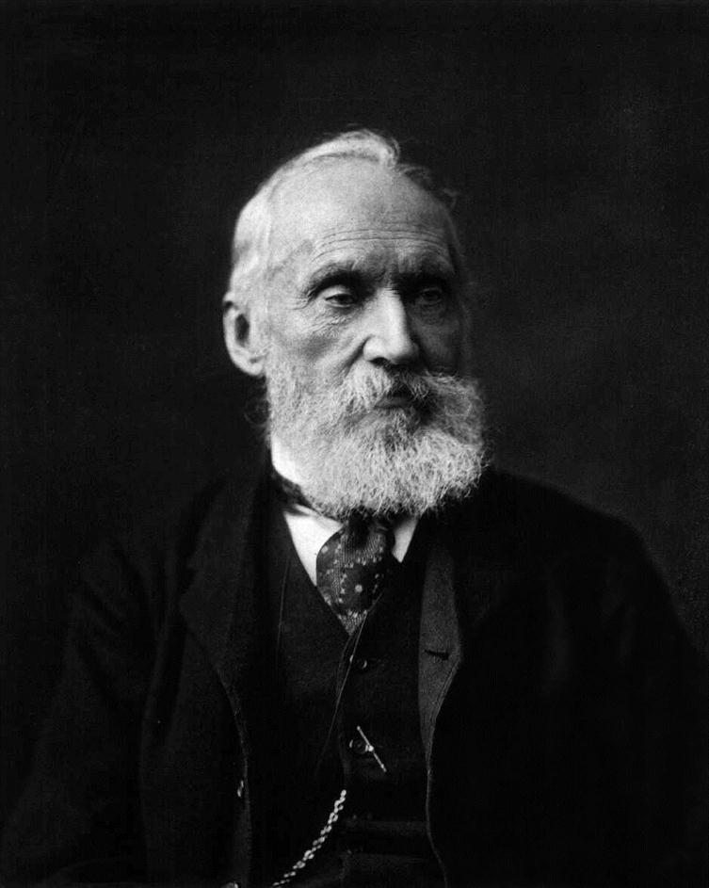
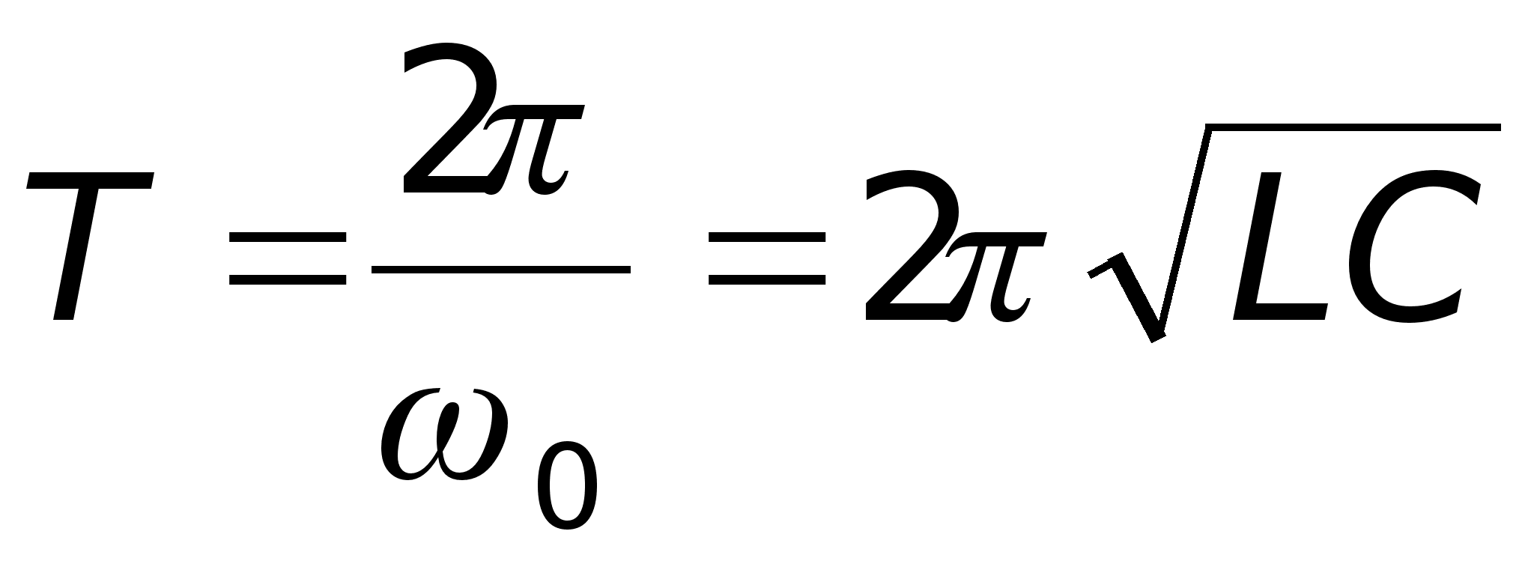
ЕЛЕКТРОМАГНІТНІ КОЛИВАННЯ
Електромагнітні коливання — це періодичні перетворення енергії електричного поля на енергію магнітного поля і навпаки, які супроводжуються повторюваною зміною параметрів електричного кола (заряду, напруги, сили струму). Електричне коло, в якому можуть відбуватись такі перетворення енергії, називається коливальним контуром.
Дану формулу вивів англійський фізик У.Томсон.

Slide 3
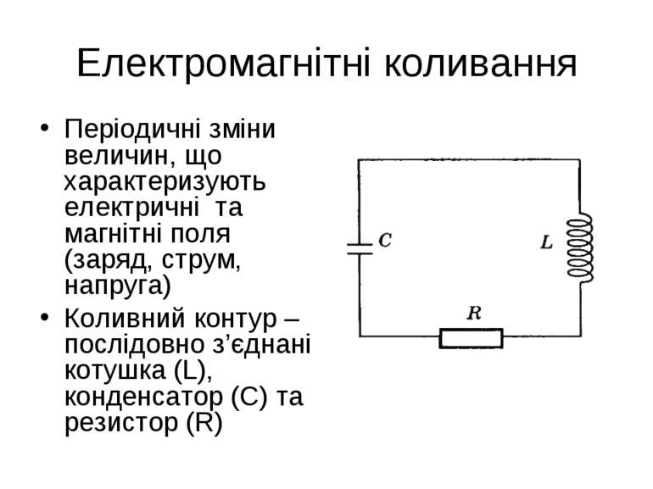
ЕЛЕКТРОМАГНІТНІ КОЛИВАННЯ

Slide 4
Перетворення енергії в коливальному контурі. Коливальний контур
Коливальний контур - електричне коло, що складається з послідовно з'єднаних котушки і конденсатора. Якщо конденсатору надати заряд, а потім з'єднати його пластини з кінцями котушки, то в коливальному контурі виникнуть періодичні зміни заряду (q) та напруги (U) на конденсаторі, а також сили струму (I) в котушці.
Перетворення енергії в коливальному контурі
Фізичні процеси, що відбуваються в коливальному контурі, супроводжуються безперервними перетвореннями одного виду енергії в інший, а саме: енергія електричного поля конденсатора перетворюється в енергію магнітного поля котушки і навпаки. При цьому, в повній відповідності з законом збереження і перетворення енергії, повна енергія в коливальному контурі залишається величиною сталою. Повна енергія (W) дорівнює максимальній електричній (Wе.mах) або максимальній магнітній енергії (Wм.mах) або сумі електричної (Wе). і магнітної енергії (Wм.) в будь-який момент часу.

Slide 5
Перетворення енергії в коливальному контурі. Коливальний контур
Формула Томсона - формула, що зв'язує період (Т) власних електричних коливань в контурі з його ємністю (С) і індуктивністю (L). Період (Т) власних електричних коливань в контурі прямо пропорційний кореню квадратному з індуктивності L і ємності С.
Період вільних коливань в контурі зростає із зростанням індуктивності котушки і ємності конденсатора. Чим більше L, тим повільніше струм наростає і повільніше падає до нуля, а чим більше С, тим більший час потрібен для перезарядки конденсатора.
Циклічна частота ω0 називається власною частотою електромагнітних коливань, вона залежить лише від параметрів коливального контуру, а саме - від ємності конденсатора (С) і індуктивності котушки (L). Вона обернено пропорційна кореню квадратному з індуктивності (L) і ємності (С).

Slide 6
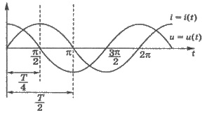
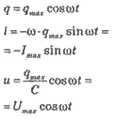
Коливальний контур
q — заряд у момент часу, [Кл];
qmax — амплітуда коливань заряду, [Кл];
ω — циклічна частота, [рад/c];
і — сила струму в момент часу t, [А];
Imaх — амплітуда коливань сили струму, [А];
u — напруга в момент часу t, [В];
Umax — амплітуда коливання напруг, [В].

Slide 7
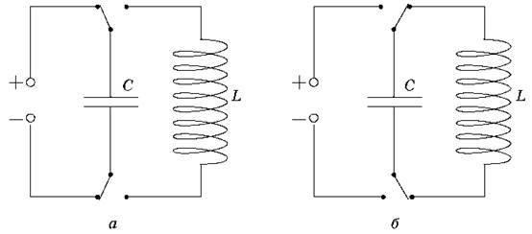
Найпростіший коливальний контур
Будь-який коливальний контур складається з конденсатора й котушки індуктивності. Розглянемо його роботу на досліді. Для цього зберемо коло за схемою (рис. а). Спочатку конденсатор одержує енергію від джерела постійного струму. При цьому верхня пластина заряджається позитивно, а нижня негативно — на ній накопичується надлишок електронів. Перемкнімо конденсатор на котушку індуктивності (рис. б). Надлишок електронів з нижньої пластини конденсатора перекинеться через котушку до верхньої пластини, і в колі виникне наростаючий електричний струм. У результаті цього котушка стає електромагнітом і створює навколо себе магнітне поле.

Slide 8

Найпростіший коливальний контур
Через явище самоіндукції після розряджання конденсатора струм не припиниться миттєво, а буде продовжувати текти ще якийсь час у тому самому напрямку, знову заряджаючи пластини конденсатора. Після цього весь процес повториться в протилежному напрямку, і коливальний контур повернеться у вихідний стан.
Описаний процес перезарядження конденсатора через котушку повторюється через рівні проміжки часу. При цьому періодично змінюються значення електричного заряду конденсатора, напруги на ньому й сили струму в контурі.
Періодичні зміни електричного заряду, сили струму й напруги в колі називають електромагнітними коливаннями.
За відсутності втрат енергії в контурі електромагнітні коливання будуть гармонічними, тобто значення електричного заряду, сили струму й напруги в колі змінюватимуться за законом синуса або косинуса.
Використовуючи формулу Томсона, можна визначити власну частоту коливань коливального контуру

Slide 9




Перетворення енергії в коливальному контурі
Заряджання конденсатора аналогічне відхиленню пружинного маятника від положення рівноваги, а енергія електричного поля зарядженого конденсатора — потенціальної енергії деформованої пружини.
Якщо конденсатор заряджений до напруги Um, то його заряд буде дорівнює qm = CUm . У цьому стані енергія електричного поля максимальна й дорівнює .
Цей стан еквівалентний стану пружинного маятника, коли пружину розтягли на х й передали механічній коливальній системі потенціальну енергію .
Коли конденсатор повністю розрядиться, енергія магнітного поля максимальна и дорівнює .
Цей стан еквівалентний стану пружинного маятника, коли вантаж на пружині в положенні рівноваги має максимальну швидкість. Кінетична енергія маятника при цьому дорівнює .
Коли сила струму зменшиться до нуля, конденсатор виявиться перезарядженим. Якщо втрат енергії в контурі немає, напруга й заряд конденсатора дорівнюватимуть початковим. Під час коливання вантажу на пружині цьому моменту відповідає його зупинка в крайньому верхньому положенні, коли потенціальна енергія максимальна.

Slide 10
Перетворення енергії в коливальному контурі
Потім конденсатор почне знову розряджатися й у контурі виникне струм зворотного напрямку, енергія електричного поля зарядженого конденсатора буде зменшуватися, а магнітного — зростати. У певний момент часу конденсатор розрядиться, сила струму й енергія магнітного поля досягнуть максимальних значень. Це відповідає проходженню вантажем положення рівноваги.
Необхідно підкреслити ще раз, що максимальна енергія, накопичена в конденсаторі, під час коливань перетворюється в енергію магнітного поля котушки. Процес перетворення одного виду енергії в інший триватиме доти, доки в колі відбуватимуться коливання.

